Slide 1
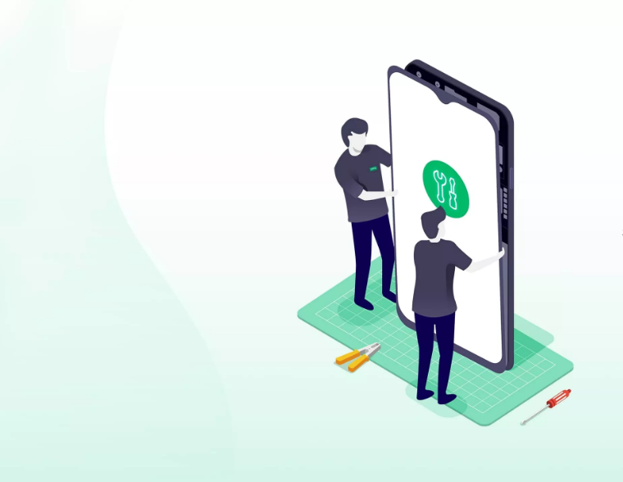
Сервісне обслуговування
ОРРО в Україні

Slide 2


Авторизовані сервісні центри ОРРО
Адреси F1Center в м. Київ:
м. «Палац Україна», вул. Велика Васильківська, 112
Пн-Пт: 10:00 - 19: 00, Сб: 10:00 - 16:00
пл. Перемоги, вул. Дмитрівська, 3/7
Пн-Пт: 10:00 - 19: 00, Сб: 10:00 - 16:00
м. «Дарниця», вул. Андрія Малишка, 5
Пн-Пт: 10:00 - 19: 00, Сб: 10:00 - 16:00
м. «Почайна», пр-кт Степана Бандери, 21 (2-й поверх)
Пн-Пт: 10:00 - 19: 00, Сб-Нд: 10:00 - 16:00
м. «Осокорки», Дніпровська набережна, 33, ТК Аркадія
Пн-Пт: 10:00 - 19: 00, Сб-Нд: 10:00 - 16:00
м. Виставковий центр, вул. Михайла Ломоносова, 48 (5-пов. будинок)
Пн-Пт: 10:00 - 19:00, Cб: 10:00 - 16:00
Гаряча лінія: 0 800 800 018
Адреса Breezy Service в м. Київ:
Провулок Ярослава Хомова, 3, корпус 8-б, офіс 15 (БЦ "Інкрістар")
Пн-Пт: 09:00 - 18:00
Гаряча лінія: 080 020 90 77
Більше інформації про сервісні центри ОРРО за посиланням: https://support.oppo.com/ua/service-center/
Notes:
Как вариант – панорама из оупен-спейса.

Slide 3

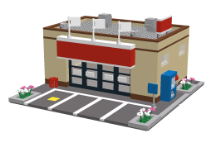






Безкоштовний door-to-door сервіс*
Безпечна та безконтактна доставка в сервісний центр Новою Поштою та Justin:
Доставка для всіх гарантійних та негарантійних випадків гаджетів ОРРО, придбаних в Україні в офіційних магазинах партнерів компанії OPPO, по всій Україні. Гаджети можна надіслати в ремонт із будь-якого відділення «Нової пошти» або ж викликавши кур’єра за номером телефону 0800-500-609 через офіційний сайт або додаток «Нової пошти».
Доставка безкоштовна для кінцевого споживача та роздрібних партнерів (за рахунок отримувача).
Адреси доставки:
м. Київ, провулок Ярослава Хомова 3, корпус 8-Б , ТОВ «Брізі-Сервіс», ЄДРПОУ 43979557, Меркілова Олена Дмитрівна, тел. (095) 127 -32- 26
м. Київ, відділення Нової Пошти №6, одержувач: ТОВ «Ф1 Компані», код ЄДРПОУ 38981386
м. Київ, відділення Justin №222, одержувач: ТОВ «Ф1 Компані», тел. (093) 787-0123
Гаряча лінія:
080-080-1185
support.ua@oppo.com
Клієнт
АСЦ ОРРО
*Більше інформації за посиланням

Slide 4
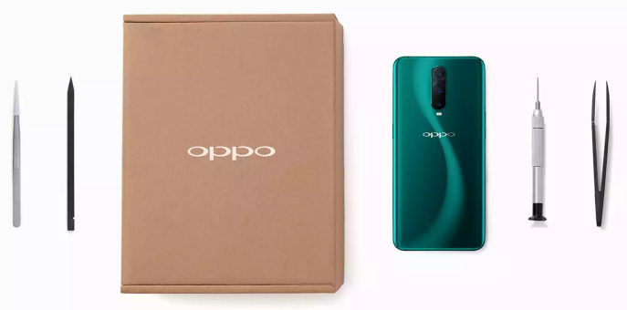

Гарантійне обслуговування ОРРО*
Безкоштовне обслуговування та заміна запчастин
Безкоштовна доставка до сервісного центру та від нього
Безкоштовне оновлення програмного забезпечення
Безкоштовна чистка телефону
Безкоштовна діагностика
Безкоштовна заміна допродажної техніки
* Гарантійний період для смартфонів та пристроїв IoT становить 12 місяців з моменту продажу для кінцевого споживача
Негарантійне обслуговування ОРРО
Безкоштовна доставка до сервісного центру та від нього
Акція 1+2* роки (діє з 26 травня до 30 вересня з можливістю продовження):
    Один рік гарантійного сервісу
    Два роки обслуговування негарантійних випадків (вартість запчастин сплачує клієнт)
    Доставка в обидва боки (відправлення пошкодженого смартфона у центри сервісного обслуговування та зворотна доставка)
    Оновлення програмного забезпечення
    Профілактична чистка гаджета
*Акція "1+2 роки" повної гарантії та безкоштовного негарантійного сервісу обслуговування всіх смартфонів TM OPPO, придбаних на території України в офіційних магазинах партнерів компанії, діє на всій території України. Деталі щодо умов та строки дії Акції за посиланням https://support.oppo.com/ua/answer/?aid=2020040

Slide 5
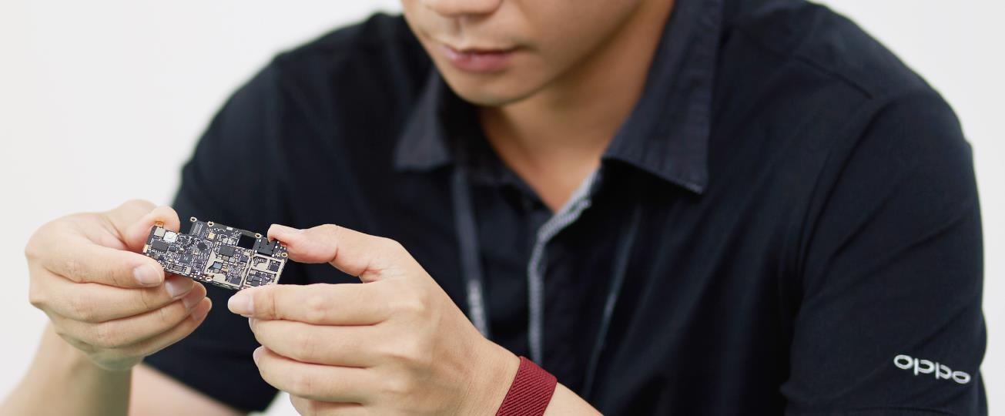
Корисні сервісні послуги онлайн
Перевірка статусу гарантії: https://support.oppo.com/ua/warranty-check/
Перевірка цін на запчастини: https://support.oppo.com/ua/spare-parts-price/
Перевірка статусу ремонту: https://support.oppo.com/ua/repair-check/
Оновлення програмного забезпечення: https://support.oppo.com/ua/software-update/
FAQ: https://support.oppo.com/ua/answer/

Slide 6






Як зв’язатись зі службою підтримки ОРРО
Напишіть нам листа
Зробіть безкоштовний
дзвінок
Відвідайте наш сайт
Напишіть в чат
080-080-1185
support.ua@oppo.com
Пн-пт 09:00 – 18:00
https://oppo-ua.custhelp.com/
Пн-пт 09:00 – 18:00

Slide 7
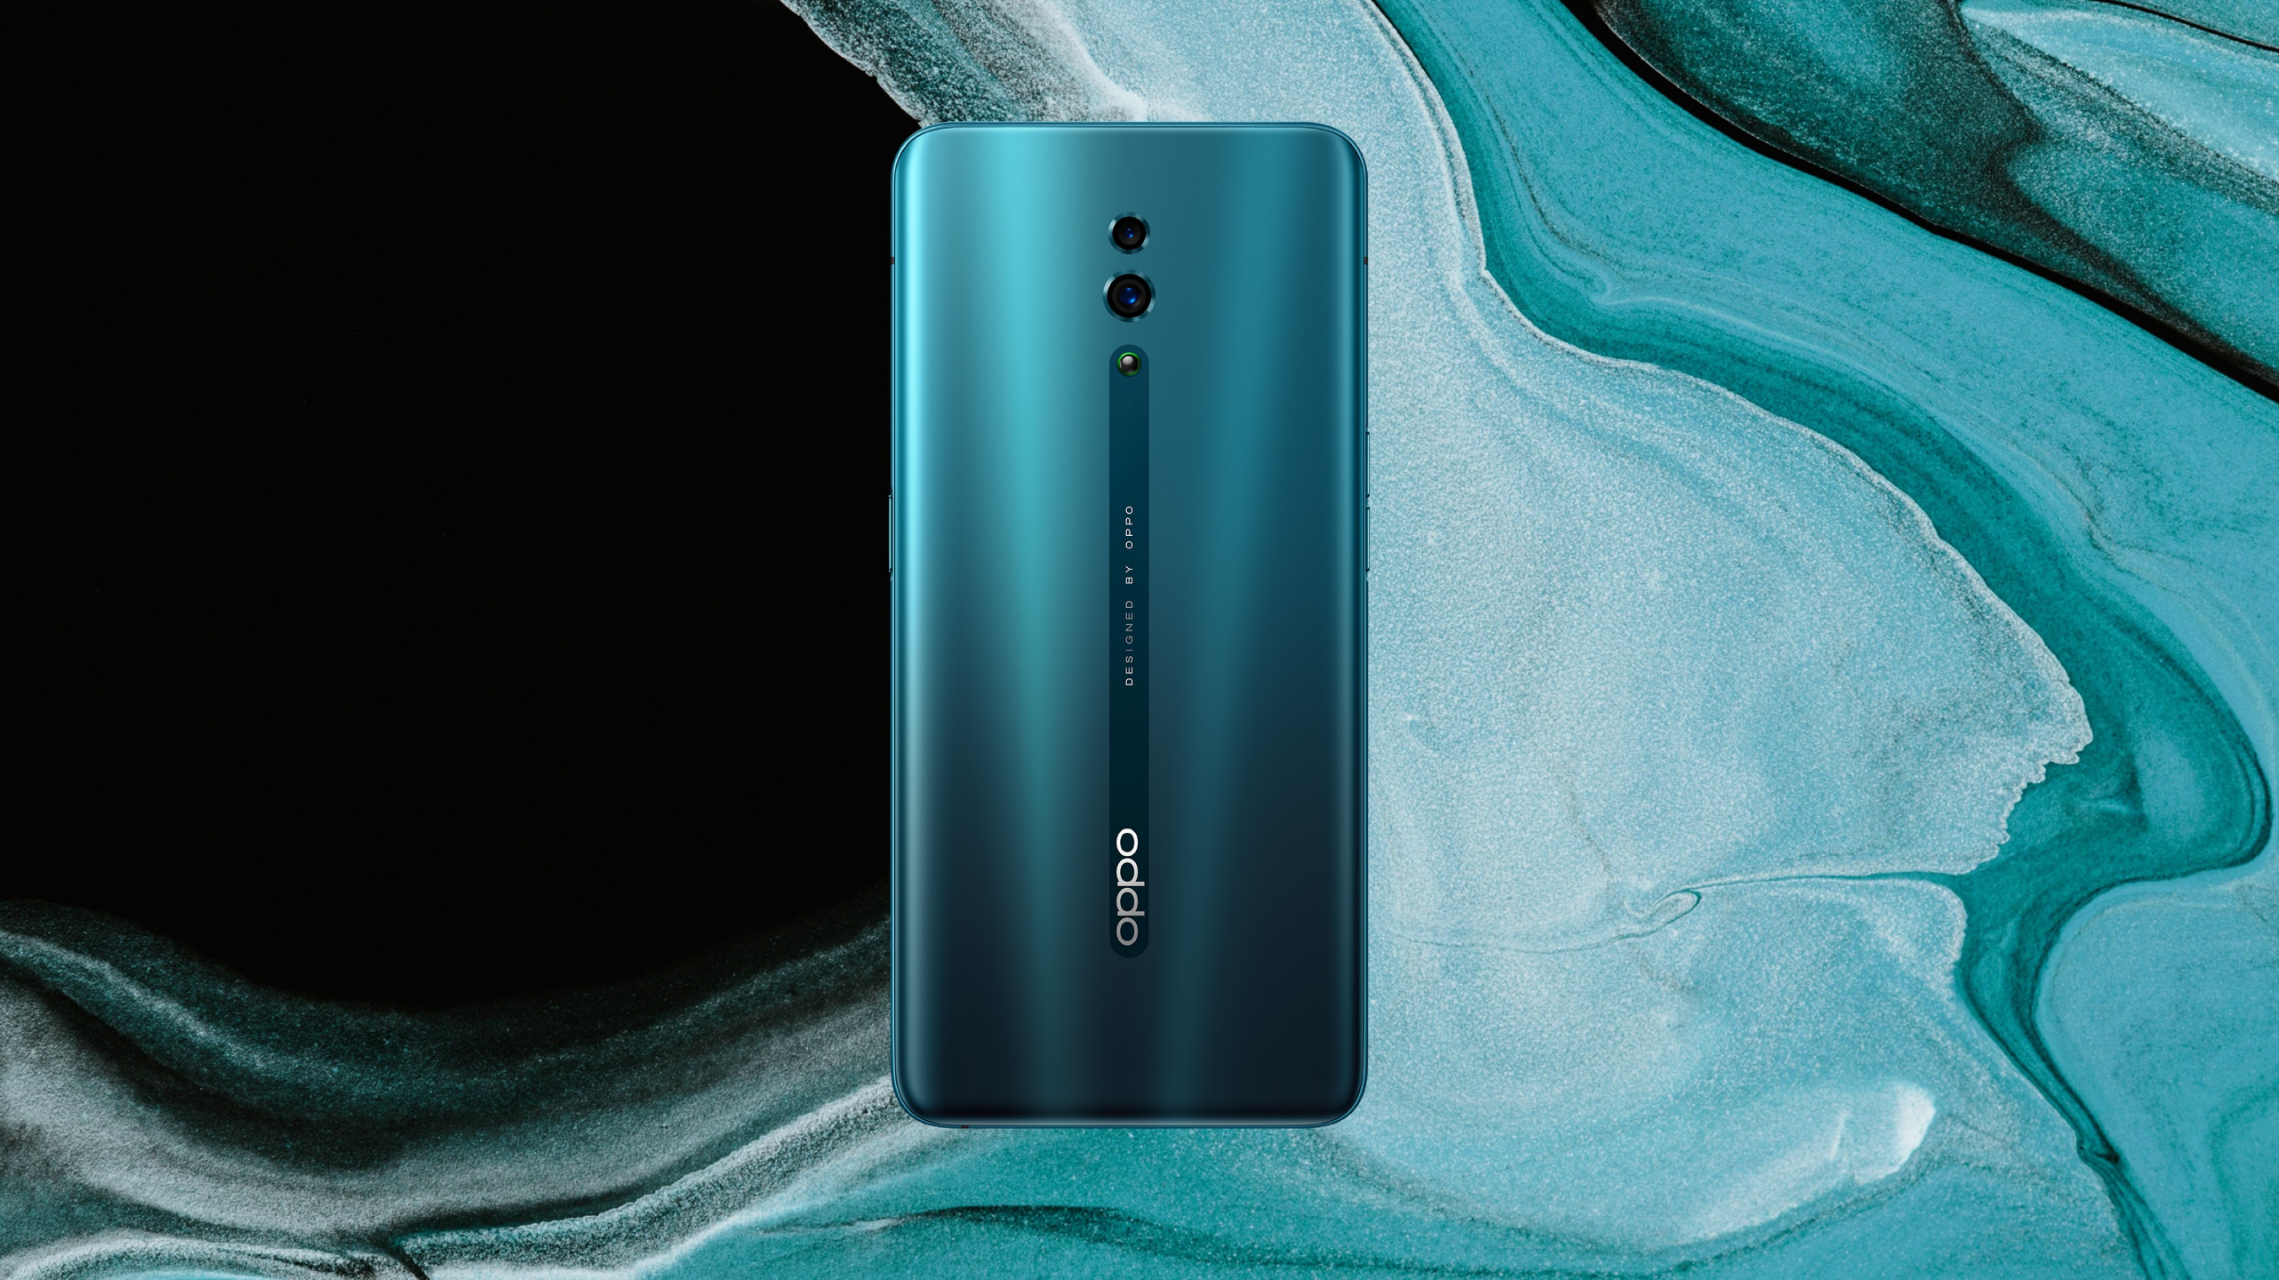
Дякуємо

